Slide 2
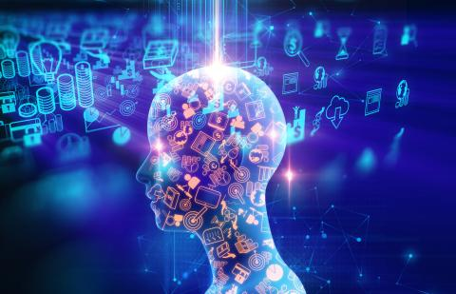
সূচিপত্র
শুভেচ্ছা বিনিময়
একক কাজ
পরিচিতি
জোড়ায় কাজ
পাঠ ঘোষনা
দলীয় কাজ
শিখনফল
মূল্যায়ন
প্রথম কাজ
বাড়ীর কাজ
মূল আলোচনা
ধন্যবাদ

Slide 3
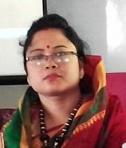
পরিচিতি
সুস্‌মিতা রায়
প্রভাষক,
তথ্য ও যোগাযোগ প্রযুক্তি
চিরিরবন্দর সরকারি কলেজ,
দিনাজপুর।
শিক্ষক পরিচিতি
শ্রেণীঃ একাদশ-দ্বাদশ
বিষয়ঃ তথ্য ও যোগাযোগ প্রযুক্তি
অধ্যায়-১
তথ্য ও যোগাযোগ প্রযুক্তি
বিশ্ব ও বাংলাদেশ প্রেক্ষিত
পাঠ পরিচিতি

Slide 4
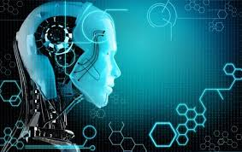
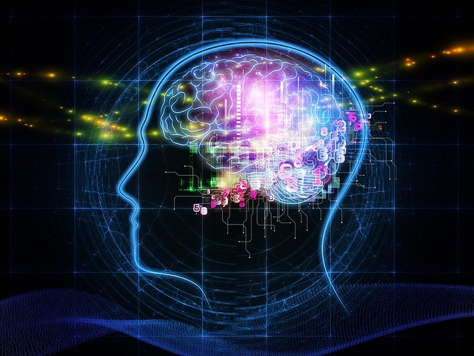
ছবি গুলি দেখ

Slide 5
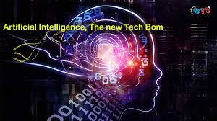
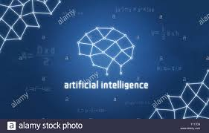
পাঠ ঘোষণা
আলোচ্য বিষয়- কৃত্রিম বুদ্ধিমত্তা

Slide 6
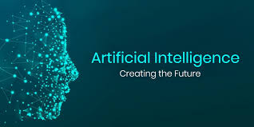
শিখনফল
পাঠ শেষে শিক্ষার্থীরা .........
১। কৃত্রিম বুদ্ধিমত্তা কি তা ব্যাখ্যা করতে পারবে;
২। কৃত্রিম বুদ্ধিমত্তার জ্ঞানের ক্ষেত্র সমূহ বলতে পারবে।

Slide 7
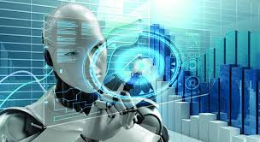
কৃত্রিম বুদ্ধিমত্তা
কৃত্রিম বুদ্ধিমত্তা হলো মানুষের চিন্তা ভাবনা গুলোকে কৃত্রিম উপায়ে কম্পিউটার বা কম্পিউটার প্রযুক্তি নির্ভর যন্ত্রের মধ্যে রুপ দেয়ার ব্যবস্থা।

Slide 8
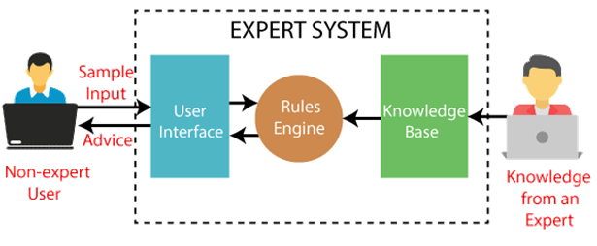
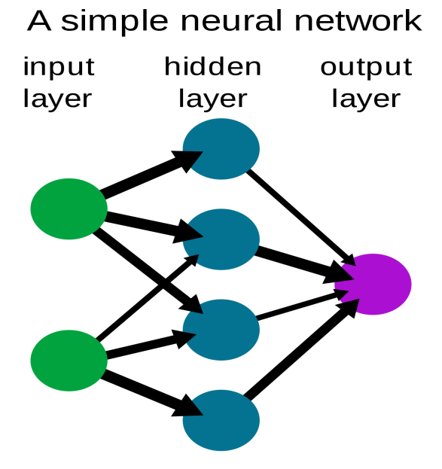
কৃত্রিম বুদ্ধিমত্তা ক্ষেত্র – বুদ্ধিবৃত্তিক বিজ্ঞান

Slide 9
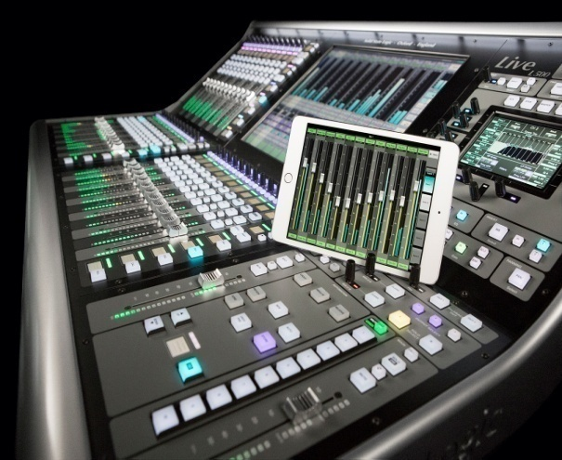
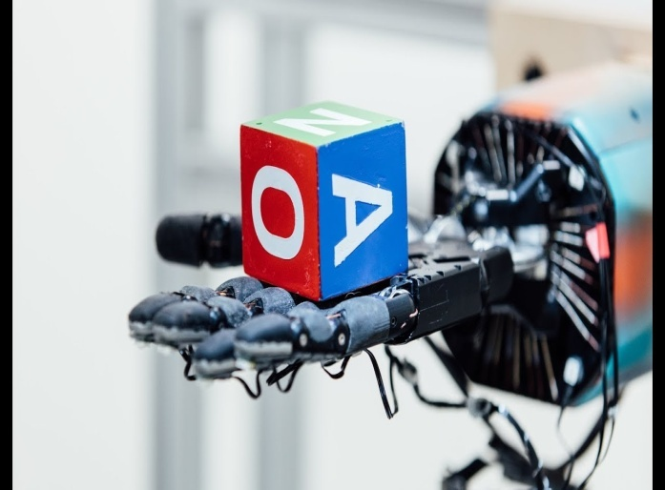
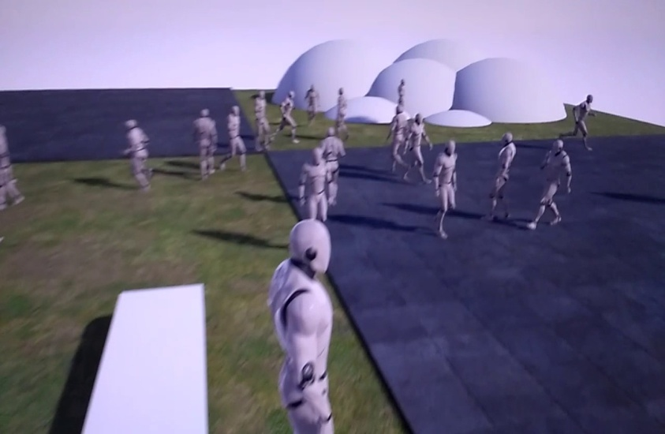
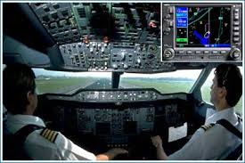
কৃত্রিম বুদ্ধিমত্তা ক্ষেত্র – রোবোটিক্স
Technological Tactility
Learning Dexterity
Adv locomotion AI Sliding
Satellite Navigation - GPS - User Segment - Aviation

Slide 10
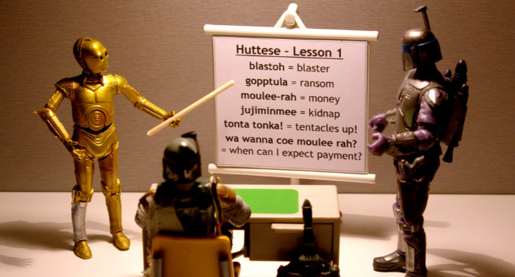
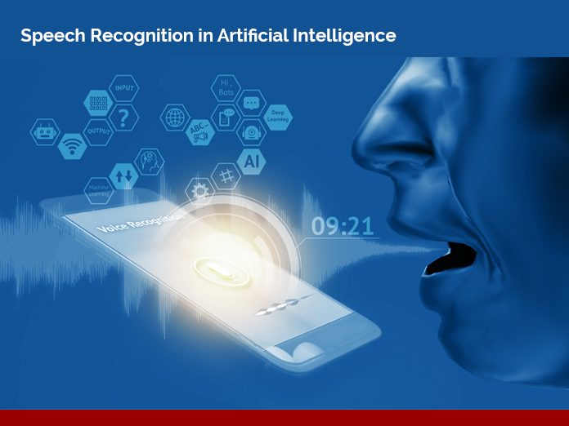
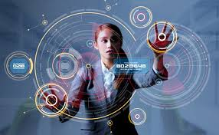
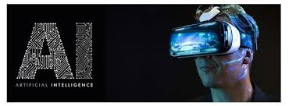
কৃত্রিম বুদ্ধিমত্তা ক্ষেত্র – ন্যাচারাল ইন্টারফেস
AI and Natural Language
Speech Recognition in Artificial Intelligence
Battle of the User Interface
Artificial Intelligence (AI) vs Virtual Reality (VR)

Slide 11
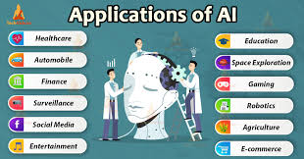
কৃত্রিম বুদ্ধিমত্তার ব্যবহার

Slide 12
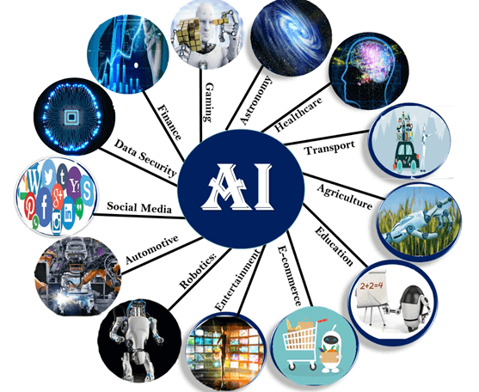
কৃত্রিম বুদ্ধিমত্তার ব্যবহার

Slide 13
মানব বুদ্ধিমত্তা ও কৃত্রিম বুদ্ধিমত্তার মধ্যে পার্থক্য
মানব বুদ্ধিমত্তা
১. মানব বুদ্ধিমত্তা সরাসরি ইন্দ্রিয়সমূহের অভিজ্ঞতাকে ব্যবহার করে তার পারদর্শীতা প্রদর্শন করে। ২. মানব বুদ্ধিমত্তা সৃষ্টিশীল। ৩. মানব বুদ্ধিমত্তার মাধ্যমে অর্জিত জ্ঞান ও দক্ষতাকে খুব সহজে প্রতিরূপ তৈরি বা অন্যকে সরবরাহ করা যায় না। ৪. মানব বুদ্ধিমত্তা প্রকৃতগতভাবে প্রাপ্ত। ৫. মানব বুদ্ধিমত্তা চিরস্থায়ী নয়; কোনো কারণে এ বুদ্ধিমত্তার অবনতি ঘটতে পারে। ৬. মানব বুদ্ধিমত্তা ক্রমেই বিকশিত হতে পারে। ৭. মানব বুদ্ধিমত্তাকে লিখে রাখা সম্ভব নয়। ৮. এক জাতীয় কাজ হলেও মানব বুদ্ধিমত্তাকে ব্যবহারের বিষয়টি বেশিরভাগ ক্ষেত্রেই ব্যয়বহুল।
কৃত্রিম বুদ্ধিমত্তা
১. কৃত্রিম বুদ্ধিমত্তায় বেশিরভাগ ক্ষেত্রে ইন্দ্রিয়সমূহের অভিজ্ঞতাকে সরাসরি ব্যবহারের সুযোগ থাকে না। ২. কৃত্রিম বুদ্ধিমত্তা সৃষ্টিশীল নয়। ৩. কৃত্রিম বুদ্ধিমত্তা মূলত বিশেষ ধরনের সফটওয়্যার প্রোগ্রাম যা খুব সহজেই প্রতিরূপ তৈরি ও অন্যদের কাছে সরবরাহ করা যায়। ৪. কৃত্রিম বুদ্ধিমত্তা মানুষের দ্বারা কৃত্রিম উপায়ে প্রাপ্ত। ৫. কৃত্রিম বুদ্ধিমত্তা সাধারণত চিরস্থায়ী। কম্পিউটার পদ্ধতি ও প্রোগ্রাম বদল করা না হলে এর স্থায়িত্ব বজায় থাকবে। ৬. কৃত্রিম বুদ্ধিমত্তার স্বাভাবিকভাবে বিকাশের কোনো সুযোগ নাই। ৭. কৃত্রিম বুদ্ধিমত্তাকে প্রোগ্রাম কোড আকারে লিখে রাখা যায়। ৮. একই জাতীয় কাজে কৃত্রিম বুদ্ধিমত্তার ব্যবহার ততটা ব্যয়বহুল নয়।

Slide 14
একক কাজ
কৃত্রিম বুদ্ধিমত্তা কি?

Slide 15
জোড়ায় কাজ
কৃত্রিম বুদ্ধিমত্তার জ্ঞানের ক্ষেত্র সমূহ ব্যাখ্যা কর।

Slide 16
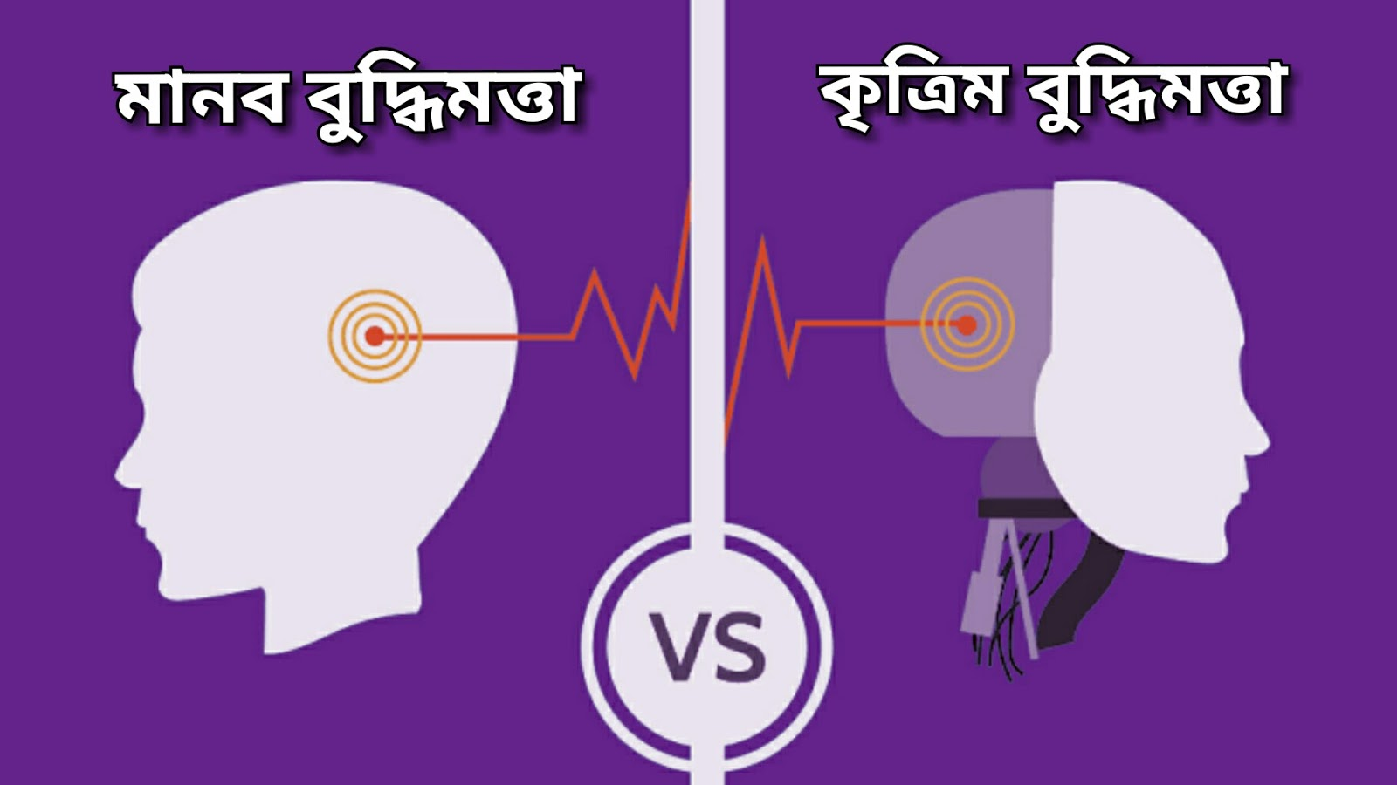
দলগত কাজ
ক দল
খ দল
মানব বুদ্ধিমত্তা- ব্যাখ্যা কর
কৃত্রিম বুদ্ধিমত্তা-ব্যাখ্যা কর

Slide 17
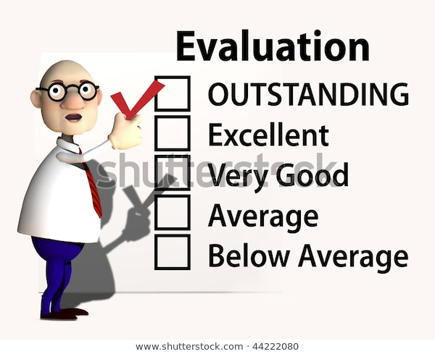
পাঠ মূল্যায়ন
আমরা কি কি শিখলাম----------
এক্সপার্ট সিস্টেম কি ?
ASI কি?

Slide 18
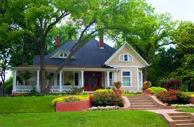
বাড়ির কাজ
কৃত্রিম বুদ্ধিমত্তার ব্যবহার ব্যাখ্যা কর।

Slide 19
